Slide 1

¹³C Φασματοσκοπία
Λ. Χατζηαράπογλου

Slide 2
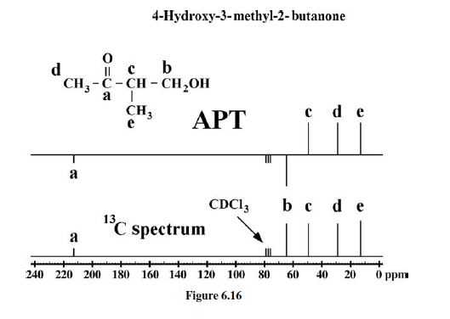
Attached Proton Test (APT)

Slide 3
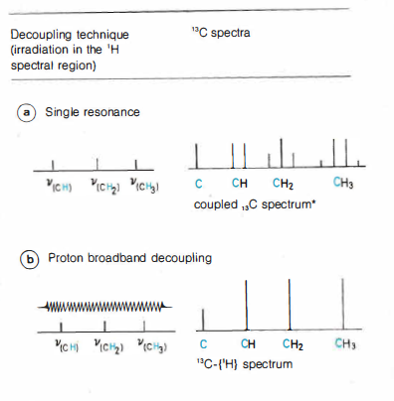
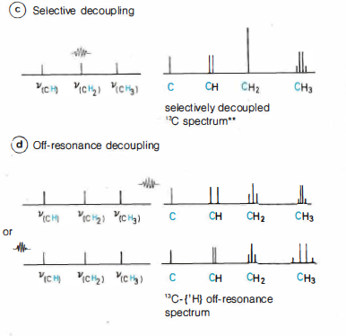
Off-resonance decoupling

Slide 4
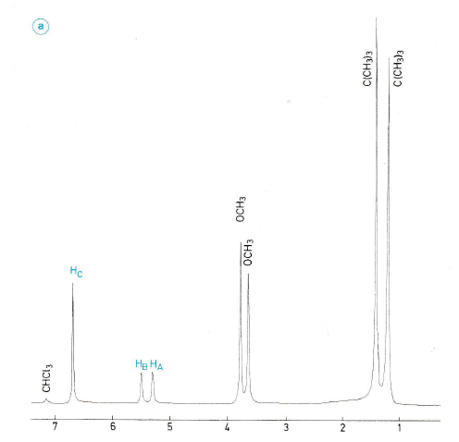
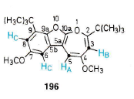

Slide 5
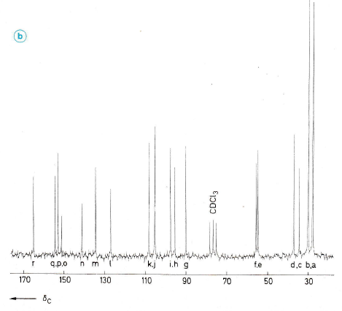
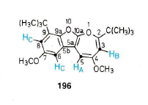

Slide 6
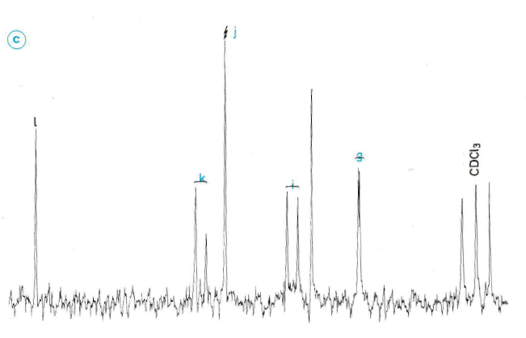
Irradiating at the frequency of H_{A}

Slide 7
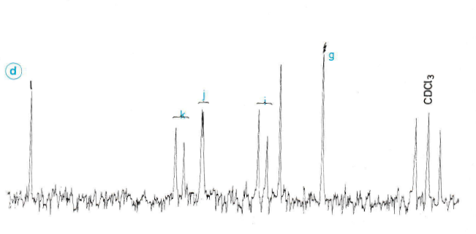
Irradiating at the frequency of H_{B}

Slide 8
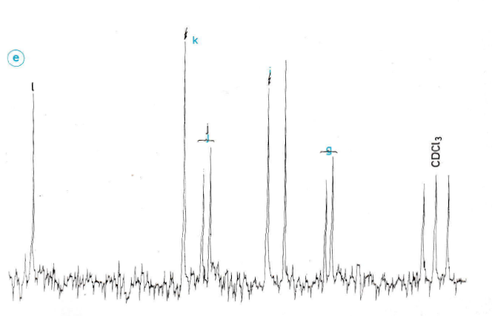
Irradiating at the frequency of H_{C}

Slide 9
J-modulated Spin-echo

Slide 14
Distortionless Enhancement by Polarization Transfer

Slide 16
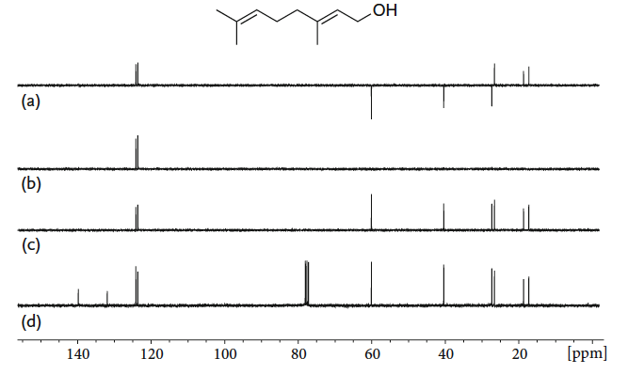

Slide 17
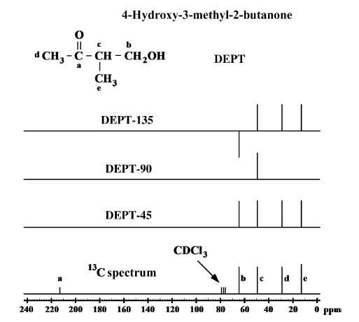

Slide 18
¹³C, ¹H shift correlation

Slide 20


Slide 21
HETCOR

Slide 22
Long-range HETCOR

Slide 28
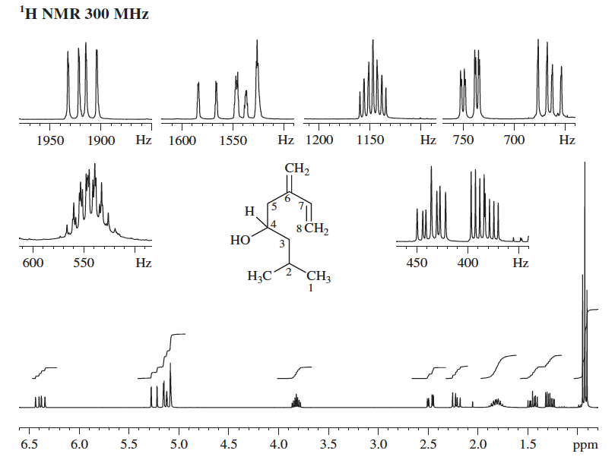
ipsenol

Slide 30
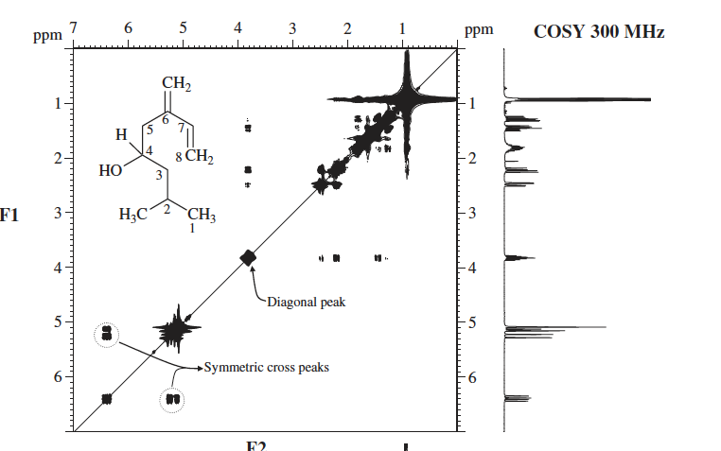

Slide 31
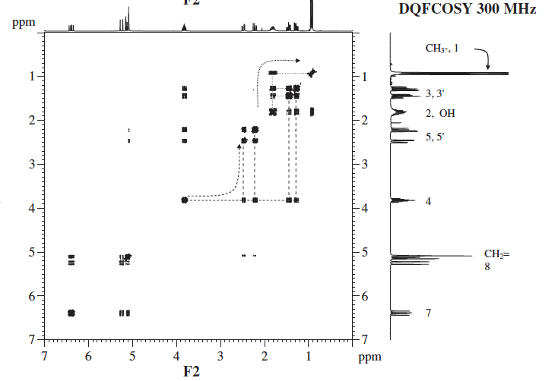

Slide 36
HMQC (Heteronuclear Multiple Quantum Correlation)
Ένα πείραμα HETCOR βασίζεται στην ανίχνευση του άνθρακα ενώ ένα πείραμα HMQC βασίζεται στην ανίχνευση υδρογόνου

Slide 39
HMBC (Heteronuclear Multiple bond coherence)

